Slide 1
Probabilidade
Teste de hipóteses para duas médias:
Teste unilateral à direita
Teste unilateral à esquerda
Teste bilateral
Renata Souza

Slide 2
Um problema
Um fabricante de latas deseja diminuir a espessura das latas a fim de reduzir o custo delas.
Usualmente a espessura é de 0,0282 cm, mas o fabricante está testando latas de 0,0278 cm.
A carga axial de uma lata é o peso máximo suportado por seus lados. Isto é medido através de uma placa seus lados.
É importante temos uma carga axial suficientemente grande a fim de a lata não ceder quando se coloca a tampa.
As latas de alumínio podem ter menor espessura para reduzir o custo?

Slide 3
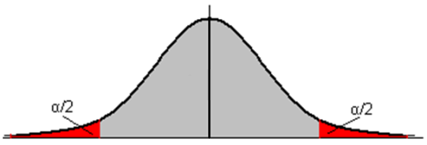
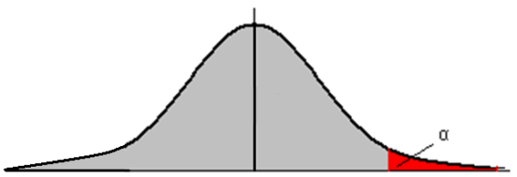
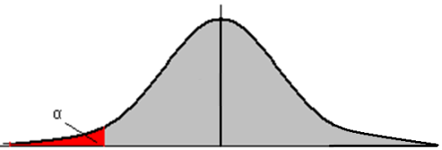
Teste de Hipótese
As hipóteses podem ter várias formas:
Onde µ₁ e μ₂ são os valores numéricos específicos que estão sendo comparados nas hipóteses nula e alternativa.
Teste
1. Bilateral
2. Unilateral
2.1. À direita
2.2. À esquerda
H₀: µ₁ - µ₂ = 0
H_{a}: µ₁ - µ₂ ≠ 0
H₀: µ₁ - µ₂ ≤ 0
H_{a}: µ₁ - µ₂ > 0
H₀: µ₁ - µ₂ ≥ 0
H_{a}: µ₁ - µ₂ < 0

Slide 4
Teste de Hipótese
Quando σ₁ e σ₂ forem desconhecidos, use s₁ e s₂ (desvio padrão amostral) no lugar de σ₁ e σ₂;
Use a distribuição t-Student com n = min {n₁ – 1; n₂ – 1} graus de liberdade (gl será o mínimo entre n₁ – 1 e n₂ – 1), onde n₁ e n₂ são números relativos ao tamanho da amostra.

Slide 5
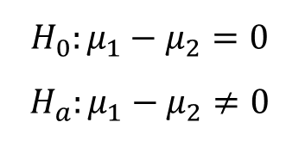
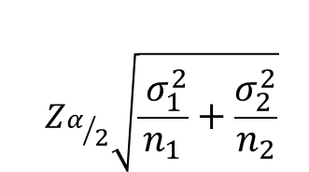
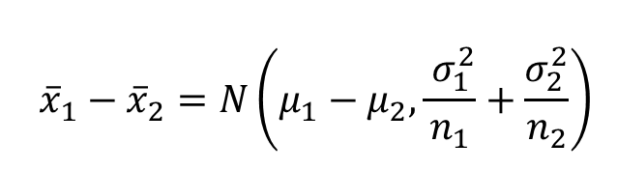

1. Teste de Hipótese Bilateral
$${\overline{x}}_{1}−{\overline{x}}_{2}=N\left(μ_{1}−μ_{2},\frac{ σ_{1}^{2}}{n_{1}}+\frac{σ_{2}^{2}}{n_{2}}\right)$$
$$H_{0}:μ_{1}−μ_{2}=0$$
$$H_{a}:μ_{1}−μ_{2}≠0$$
$$Z_{α/2}\sqrt{\frac{ σ_{1}^{2}}{n_{1}}+\frac{σ_{2}^{2}}{n_{2}}}$$
$$μ_{1}−μ_{2}=0$$

Slide 6
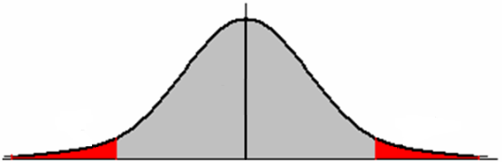





1. Teste de Hipótese Bilateral
$$H_{0}:μ_{1}−μ_{2}=0$$
$$H_{a}:μ_{1}−μ_{2}≠0$$
$$1−α$$
$$α/2$$
$$α/2$$
$$μ_{1}−μ_{2}=0$$
Rejeitar H₀
Não rejeitar H₀
Rejeitar H₀

Slide 7






1. Teste de Hipótese Bilateral
$$Z=\frac{{\overline{x}}_{1}−{\overline{x}}_{2}}{\sqrt{\frac{ σ_{1}^{2}}{n_{1}}+\frac{σ_{2}^{2}}{n_{2}}}}$$
Estatística de teste
$$H_{0}:μ_{1}−μ_{2}=0$$
$$H_{a}:μ_{1}−μ_{2}≠0$$
$$1−α=0,95$$
$$α/2=0,025$$
$$α/2=0,025$$
$$−z_{c}=−1,96$$
$$z_{c}=1,96$$
$$μ_{1}−μ_{2}=0$$
Rejeitar H₀
Não rejeitar H₀
Rejeitar H₀

Slide 8
Exemplo
Num estudo comparativo do tempo médio de adaptação, uma amostra de 100 funcionários, (sendo 50 homens e 50 mulheres) de um grande complexo industrial, produziu os resultados abaixo. Teste a igualdade a um nível de significância de 10%.
Estatísticas | Homens | Mulheres
Médias | 3,2 anos | 3,7 anos
Desvios Padrões | 0,8 anos | 0,9 anos

Slide 9


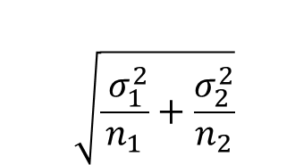
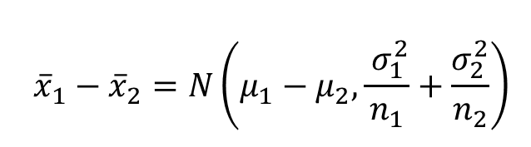
2.1 Teste de Hipótese Unilateral à Direita
$$H_{0}:μ_{1}−μ_{2}≤0$$
$$H_{a}:μ_{1}−μ_{2}>0$$
$${\overline{x}}_{1}−{\overline{x}}_{2}=N\left(μ_{1}−μ_{2},\frac{ σ_{1}^{2}}{n_{1}}+\frac{σ_{2}^{2}}{n_{2}}\right)$$
$$\sqrt{\frac{ σ_{1}^{2}}{n_{1}}+\frac{σ_{2}^{2}}{n_{2}}}$$
$$μ_{1}−μ_{2}=0$$

Slide 10




2.1 Teste de Hipótese Unilateral à Direita
$$Z=\frac{{\overline{x}}_{1}−{\overline{x}}_{2}}{\sqrt{\frac{ σ_{1}^{2}}{n_{1}}+\frac{σ_{2}^{2}}{n_{2}}}}$$
Estatística de teste
$$H_{0}:μ_{1}−μ_{2}≤0$$
$$H_{a}:μ_{1}−μ_{2}>0$$
$$1−α=0,95$$
$$Z=\frac{{\overline{x}}_{1}−{\overline{x}}_{2}}{\sqrt{\frac{ σ_{1}^{2}}{n_{1}}+\frac{σ_{2}^{2}}{n_{2}}}}≥−1,64$$
$$z_{c}=1,64$$
$$α=0,05$$
Não rejeitar H₀
Rejeitar H₀

Slide 11
Exemplo
Numa indústria deseja-se testar se a produtividade média de seus empregados do período diurno é maior do que a do período noturno. Cada turno conta com 50 empregados e o turno da manhã apresenta média de 180 com desvio padrão de 50 e o período noturno apresenta média de 150 e desvio padrão de 70. Faça um teste de hipótese com nível de significância de 5%.

Slide 12


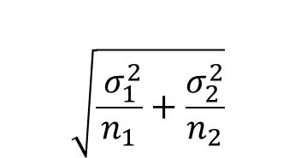
2.2 Teste de Hipótese Unilateral à Esquerda
$$H_{0}:μ_{1}−μ_{2}≥0$$
$$H_{a}:μ_{1}−μ_{2}<0$$
$${\overline{x}}_{1}−{\overline{x}}_{2}=N\left(μ_{1}−μ_{2},\frac{ σ_{1}^{2}}{n_{1}}+\frac{σ_{2}^{2}}{n_{2}}\right)$$
$$\sqrt{\frac{ σ_{1}^{2}}{n_{1}}+\frac{σ_{2}^{2}}{n_{2}}}$$
$$μ_{1}−μ_{2}=0$$

Slide 13

2.2 Teste de Hipótese Unilateral à Esquerda
$$H_{0}:μ_{1}−μ_{2}≥0$$
$$H_{a}:μ_{1}−μ_{2}<0$$
$${\overline{x}}_{1}−{\overline{x}}_{2}=N\left(μ_{1}−μ_{2},\frac{ σ_{1}^{2}}{n_{1}}+\frac{σ_{2}^{2}}{n_{2}}\right)$$
$$\sqrt{\frac{ σ_{1}^{2}}{n_{1}}+\frac{σ_{2}^{2}}{n_{2}}}$$
$$1−α=0,95$$
Rejeitar H₀
Não rejeitar H₀

Slide 14

2.2 Teste de Hipótese Unilateral à Esquerda
$$Z=\frac{{\overline{x}}_{1}−{\overline{x}}_{2}}{\sqrt{\frac{ σ_{1}^{2}}{n_{1}}+\frac{σ_{2}^{2}}{n_{2}}}}$$
Estatística de teste
$$H_{0}:μ_{1}−μ_{2}≥0$$
$$H_{a}:μ_{1}−μ_{2}<0$$
$$\sqrt{\frac{ σ_{1}^{2}}{n_{1}}+\frac{σ_{2}^{2}}{n_{2}}}$$
$$Z=\frac{{\overline{x}}_{1}−{\overline{x}}_{2}}{\sqrt{\frac{ σ_{1}^{2}}{n_{1}}+\frac{σ_{2}^{2}}{n_{2}}}}≤−1,64$$
$$1−α=0,95$$
Rejeitar H₀
Não rejeitar H₀

Slide 15
Exemplo
Uma amostra de 100 trabalhadores de uma fábrica A leva, em média 12 minutos para completar uma tarefa, com desvio de 2 minutos. Em uma outra fábrica B, uma amostra de 50 trabalhadores levam, em média, 11 minutos com desvio de 3 minutos. Podemos assumir que os trabalhadores da fábrica A levam menos tempo que os da fábrica B a um nível de significância de 5%?

Slide 16
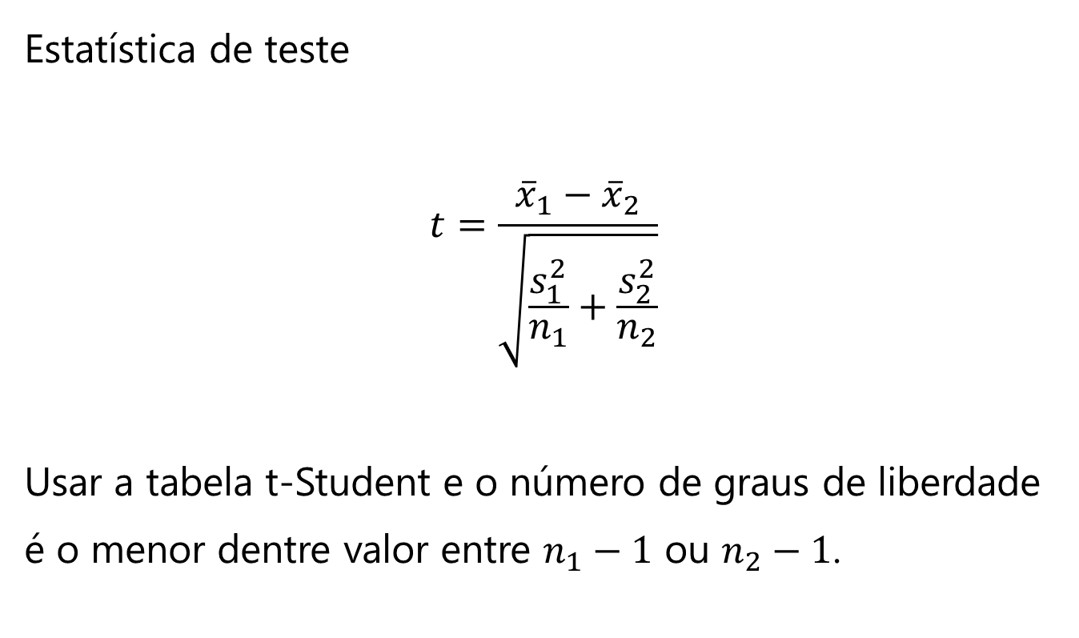
Teste de Hipóteses para σ₁ e σ₂ desconhecidos
Estatística de teste
$$t=\frac{{\overline{x}}_{1}−{\overline{x}}_{2}}{\sqrt{\frac{s_{1}^{2}}{n_{1}}+\frac{s_{2}^{2}}{n_{2}}}}$$
Usar a tabela t-Student e o número de graus de liberdade é o menor dentre valor entre $n_{1}−1$ ou $n_{2}−1$.

Slide 17
Teste de Hipótese: procedimento geral
Identifique o parâmetro de interesse no problema. Neste caso é μ;
Formule a hipótese nula (H₀);
Formule uma hipótese alternativa apropriada (H_{a});
Defina o nível de significância;
Estabeleça a estatística usando a distribuição normal quando as variâncias populacionais são conhecidas ou a distribuição t-Student quando as variâncias são estimadas;

Slide 18
Teste de Hipótese: procedimento geral
Estabeleça a região de rejeição usando o nível de significância;
Coletar os dados amostrais e calcular a estatística do teste;
Decida se H₀ deve ou não ser rejeitada e transponha esta conclusão para o contexto do problema.

Slide 19
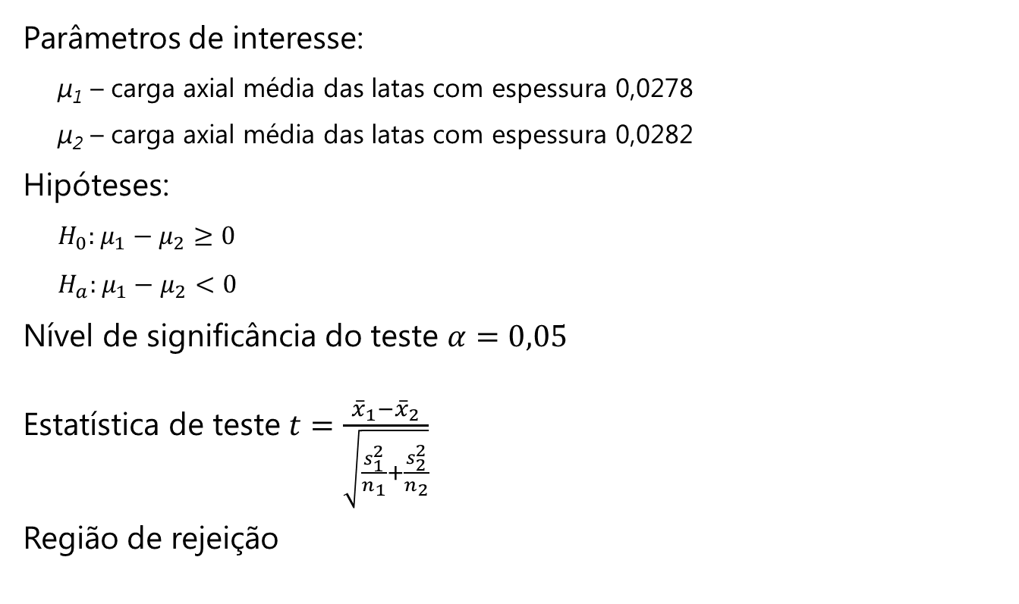
Resposta do problema
Parâmetros de interesse:
µ₁ – carga axial média das latas com espessura 0,0278
µ₂ – carga axial média das latas com espessura 0,0282
Hipóteses:
$$H_{0}:μ_{1}−μ_{2}≥0$$
$$H_{a}:μ_{1}−μ_{2}<0$$
Nível de significância do teste $α=0,05$
Estatística de teste $t=\frac{{\overline{x}}_{1}−{\overline{x}}_{2}}{\sqrt{\frac{s_{1}^{2}}{n_{1}}+\frac{s_{2}^{2}}{n_{2}}}}$
Região de rejeição
-1,64
Rejeitar H₀
Não rejeitar H₀

Slide 20
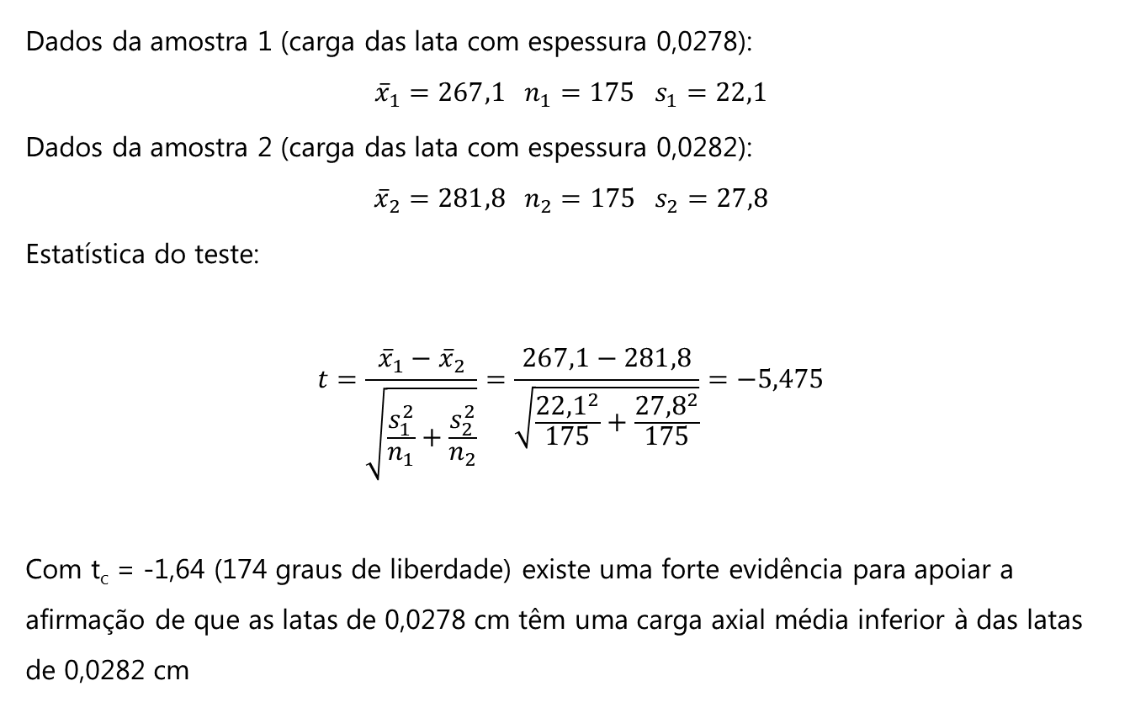
Resposta do problema
Dados da amostra 1 (carga das lata com espessura 0,0278):
$${\overline{x}}_{1}=267,1 n_{1}=175 s_{1}=22,1$$
Dados da amostra 2 (carga das lata com espessura 0,0282):
$${\overline{x}}_{2}=281,8 n_{2}=175 s_{2}=27,8$$
Estatística do teste:
$$t=\frac{{\overline{x}}_{1}−{\overline{x}}_{2}}{\sqrt{\frac{s_{1}^{2}}{n_{1}}+\frac{s_{2}^{2}}{n_{2}}}}=\frac{267,1−281,8}{\sqrt{\frac{{22,1}^{2}}{175}+\frac{{27,8}^{2}}{175}}}=−5,475$$
Com t_{c} = -1,64 (174 graus de liberdade) existe uma forte evidência para apoiar a afirmação de que as latas de 0,0278 cm têm uma carga axial média inferior à das latas de 0,0282 cm

Slide 21
Exercícios
Muitos anos de experiência com o primeiro exercício da cadeira de estatística para alunos de ciência da computação de uma determinada universidade forneceram a nota média de 6,4, com desvio padrão de 0,8. Todos os estudantes de certo período, em número de 55, obtiveram uma nota média 6,8. Podemos estar certos de que os estudantes deste período sejam superiores em estatística?

